Slide 1
ACDC 화면 설계
2019.10.31

Slide 2
Update list
날짜 | 페이지 명 | 내용
19.09.20 | Color Definition | 피드백 반영하여 컬러 수정
 | Structure | 메뉴 레이블명 추가, phase 1 메뉴 삭제,
 | AI | case 재정리 및 대표화면 오버뷰 추가
 | Welcome (mt_welcome) | 히든 버튼 위치 수정
 | 메뉴 프리뷰 (sc_auto_menu) | phase1 메뉴 삭제, 메뉴 레이블 추가, Navigation mode(=phase 2) 기능 변경
 | 메뉴 자동 주행 중 (sc_auto_menu2) | 자동주행에서 메뉴 펼쳐지는 화면, phase 1 메뉴 삭제, 메뉴 레이블 명 추가, Navigation Mode (=Phase 2) 기능 변경, 메뉴 셀렉과 디폴트 상태 구분 추가
 | 목적지 제안 (sc_select_map) | 피드백 반영하여 도착지 꾸밈 요소 추가
 | 목적지 제안 프로세스 | 피드백 반영하여 로직 수정
 | 자동주행_ map 활성 (sc_automatic_m00) | 출발지 명 변경, MGM 아레나 기준으로 내용 변경, 교통체증 표현 구체화
 | 자동주행 기본화면_도착지 상세 정보 | 축소형 정보 업데이트
 | 음악 선택 메뉴 (sc_m_sel01) | AI 분해 설정 삭제, 섬네일 내용 구체화
 | 사운드 컨트롤 (sc_s_con01) | 팝업 개념의 페이지로 수정, 볼륨 정보 위치 수정
 | Eye tracking 가이드 (sc_manual_calibration) | TBT 정보 구성 및 로직 추가
 | 수동 주행 기본 화면 (sc_manual_basic) | TBT 내용 수정
 | 수동 주행 기능 확장 (sc_manual_function) | TBT 확장 정보로 확정, 내용 구체화
 | 수동 주행 _ 좌우 시선 이동 (sc_manual_eyetracker) | 주행정보 노출되는 방향 수정
19.09.27 | 메뉴 프리뷰 (sc_auto_menu), V-touch 가이드 | 페이지 삭제
 | 목적지 제안 (sc_select_map) | AI 설명 추가, v-touch 필드 추가
 | sc_automatic_m00 외 자동주행 화면 전체 | v-touch 필드 추가
19.09.30 | Color Definition | 피드백 반영하여 컬러 수정
 | 목적지 제안 (sc_select_map) | 대표곡 자동 재생 명시
 | 자동주행_ map 활성 (sc_automatic_m00) | 주행정보 위치 변경, 현재시간 정보 추가, hover 설명 추가
 | 메뉴 자동 주행 중 (sc_auto_menu) | 메뉴 딤드 처리 삭제, 드롭다운으로 재구성

Slide 3
Update list
날짜 | 페이지 명 | 내용
19.09.30 | 자동주행_ map 상세 정보 | 내비 정보 구체화 및 자율/수동주행 분리
 | 자동주행_도착지 정보 (sc_automatic_d00) | 도슨트 조작 추가
 | 음악 선택 메뉴 (sc_m_sel01) | 앨범 추가, 로직 수정, 도슨트 조작 명시
 | 사운드 컨트롤 (sc_s_con01) | 페이지 진입/이탈조건 추가
 | sc_manual_calibration 외 수동주행 전체 | 주행정보 위치 수정, 현재 시간 정보 추가
19.10.01 | sc_automatic_m00 외 자동주행 화면 전체 | 현재 시간 정보를 → 기어 정보로 변경
 | sc_manual_calibration 외 수동주행 전체 | 정보구조 및 레이아웃 변경
19.10.02 | Basic Definition | 브이터치 필드 활성화 조건 수정
 | Structure | 메뉴 프리뷰 및 가이드 플로우 임시 삭제
 | Welcome (mt_welcome) | 도슨트 멘트 추가
 | 목적지 제안 (sc_select_map) | 도슨트 멘트 추가, 브이터치 필드 조건 추가
 | 자동주행_ map 활성 (sc_automatic_m00) | 도착지 아이콘으로 수정
 | 자동주행_도착지 정보 (sc_automatic_d00) | 도슨트 멘트 추가
 | 메뉴 프리뷰 (sc_auto_menu) | 메뉴 상태 세분화
 | 음악 선택 메뉴 (sc_m_sel01) | 도슨트 멘트 추가
 | 사운드 컨트롤 (sc_s_con01) | 도슨트 멘트 추가
 | 수동주행 전환 모션 (mt_modechange) | 도슨트 멘트 추가
 | sc_option_vtouchguide 외 가이드 화면 전체 | Appendix_가이드 화면 구역 추가 및 페이지 추가
19.10.07 | sc_option_vtouchguide_02 | 페이지 추가
19.10.22 | Structure | AI 발화 플로우로 수정
 | 모든 페이지 | 개발 내용 추가, AI 발화 플로우로 수정
 | 메뉴 프리뷰 (sc_auto_menu) | 시안 반영
 | 음악 변경 제안(sc_select_music), 수동 주행 제안(sc_select_drive), 음악 모션 케이스 정의, 모드 전환 | 페이지 추가
 | 음악 선택 메뉴 (sc_m_sel01) | 디자인 시안 반영

Slide 4
Update list
날짜 | 페이지 명 | 내용
19.10.22 | 사운드 컨트롤 (sc_s_con01) | 디자인 시안 반영
 | 수동주행 전환 모션 (mt_modechange) | 세부 내용 추가
 | 수동 주행 도착 알림 (sc_manual_arrive) | 세부 내용 추가
 | Eye tracking 가이드 (sc_manual_calibration) | 캘리브레이션 단계 축소
19.10.23 | 모든 페이지 | 히든 버튼 삭제, 리모컨/앱으로 대체 (개발 의견 반영)
19.10.24 | 목적지 제안 프로세스 | A 타입 노출 메시지 수정
 | 자동주행_도착지 정보 (sc_automatic_d00 외 도착지 정보 전체) | 레스토랑 변경, 내용 업데이트, 시간대(점심, 오후, 저녁) 정보 제외
19.10.29 | sc_select_map | hover 표현 추가
 | sc_automatic_m00 | 페이지 분리, 배터리 아이콘 내용 추가, 남은 시간/거리 개발 내용 추가
 | sc_auto_menu | 메뉴 구분 수정
 | sc_select_music | hover 표현 추가
 | 모드 전환 | 엘리베이터 슬라이딩 방식으로 수정
 | sc_m_sel01 | 디스크립션에 따라 페이지 분리
 | sc_s_con01 | ui 노출 조건 변경
 | sc_select_drive | hover 표현 추가
19.10.30 | 모든 페이지 | 연관 페이지 링크 생성
 | 차량 추돌 경고 노출 (sc_manual_alert) | 페이지 삭제
 | 모드 전환 | 협의 후 컨테이너 슬라이딩 방식으로 수정
 | sc_s_con01 | 페이지 분리, 협의 내용 반영
 | 주행 모드 변경_칵핏 연동 | 페이지 추가
19.10.31 | 목적지 제안 프로세스 | 노출 메시지 간략화 및 의문형으로 수정
 | sc_automatic_m00 | 디자인 시안과 동일하게 루트 수정
 | 자동주행_ map 상세 정보 | 디자인 시안과 동일하게 루트 수정 및 연관 정보 수정
 | sc_m_sel01 | 선정된 곡으로 업데이트
 | 곡 상세 정보 | 선정된 곡으로 업데이트

Slide 5
Update list
날짜 | 페이지 명 | 내용
19.10.31 | 플레이리스트별 곡 순서 | 선정된 곡으로 업데이트
 | mt_modechange | 화면 트랜지션 수정
 | 주행 모드 변경_칵핏 연동 | 화면 트랜지션 수정 및 플로우 수정
 | sc_manual_function | 확장형 정보 삭제, 기본형 정보들의 토글 구성으로 수정, trip 정보 추가
 | mt_bye | 아웃트로 트랜지션 수정
 | mt_idle | 아웃트로 트랜지션 수정
 | 아웃트로 | 페이지 추가

Slide 6



Basic Definition
수동 주행 (1920 x 220)
자동 주행 (1920 x 950)
수동 주행 (1920 x 660)
v-touch - touch
v-touch - flicking or scroll
Eye tracking point
Eye tracking - movement

Slide 7




Basic Definition
자동 주행 v-touch
수동 주행 AI
Eye tracking indicator center - 시야 영역 640~1280px 내, (405~820mm)
v-touch 필드 활성
Eye tracking indicator left - 시야 영역 0~640px 내, (0~405mm)
v-touch 좌표 활성
Eye tracking indicator right - 시야 영역 1280~1920px 내, (820~1225mm)
**AI menu 호출 시 / 발화 시 2가지 경우에만 손을 화면으로 뻗는 동작으로 필드 활성화
**수동 주행 진입시점부터 도착시점까지 활성화

Slide 8

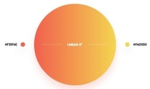
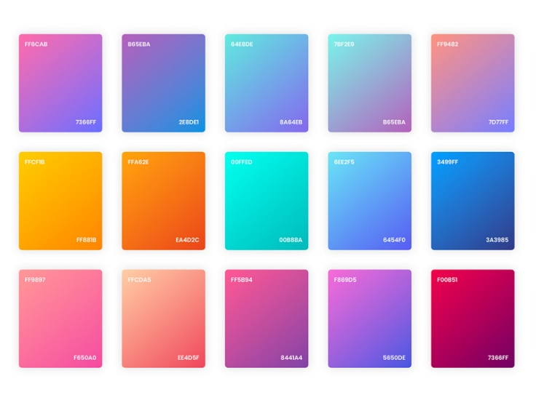
Color Definition
기능
Welcome
White
(White)
Auto D
Turquoise Blue
(Turquoise Blue)
Manual D
Amber
(Amber)
FCW warning
Red
(Red)
점심식사
Orange
(Orange)
호텔
Olive green
(미정)
콘서트
Bluish purple (Blue)
프로포즈
Pink + Purple (Purple)
목적지
TBD
TBD
TBD
**업데이트 예정**
GUI 진행에 따라 목적지 키 컬러 및 라이팅 컬러 선정
* 괄호 안은 라이팅 컬러

Slide 9
Structure
일정 A
NO
entrance
idle 화면
(screen - close)
Welcome
(screen - open)
AI 입장
목적지 제안
일정 B
Y/N
OK
일정 C
일정 D
sc_automatic
NO
AI Menu
NAVI
자동 주행 기본 화면
map / 도착지
음악 변경 제안
Y/N
OK
음악 A
NO
MUSIC
sc_m_sel
sc_s_con
OK
음악 선택 메뉴
음악 B
사운드 컨트롤
수동 주행 제안
Y/N
음악 C
음악 D
sc_manual
MODE
주행 모드 변경
Eye tracking 가이드
수동 주행 기본 화면
sc_manual_alert
exit
차량 추돌 경고 노출
목적지 도착 알림
하차 가이드
AI 퇴장
idle 화면 전환
(screen - close)

Slide 10
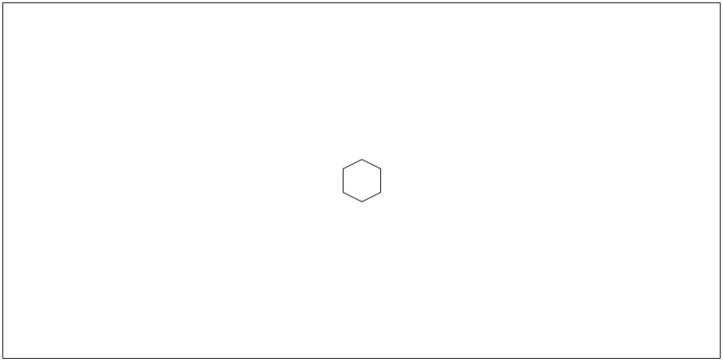

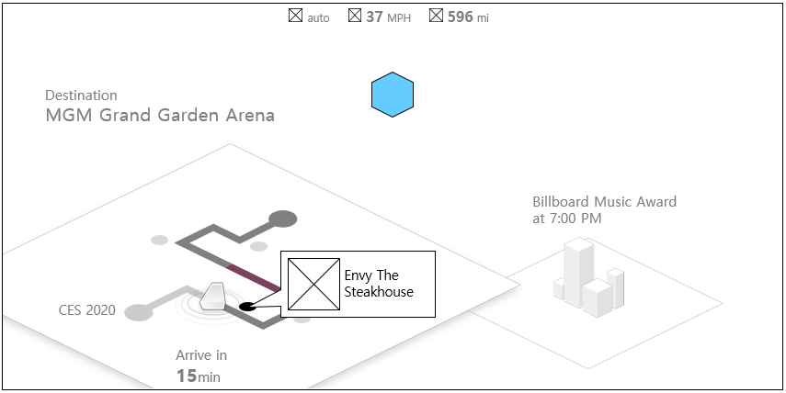

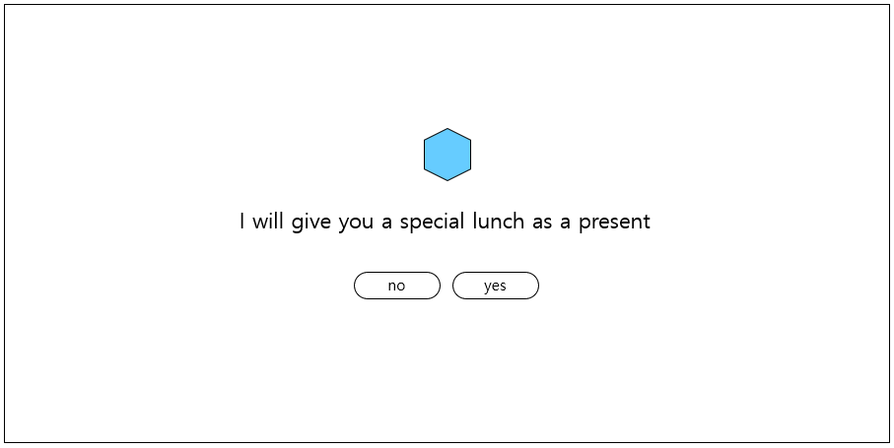
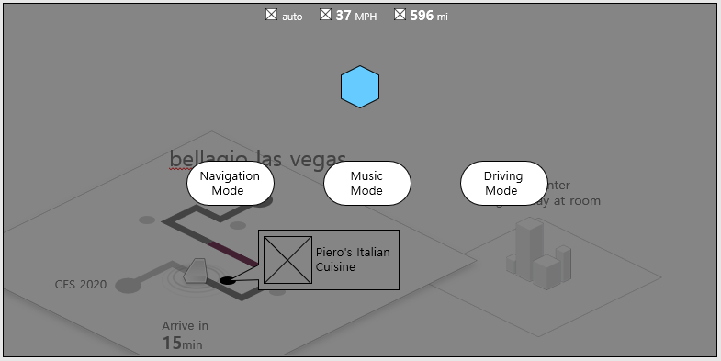

AI
open
auto
drive
manual
drive
close
mt_bye
mt_ai_entrance
default
default
sc_manual_basic
sc_automatic_m00
message
menu
eye tracking indicator
sc_manual_eyetracker
sc_select_map
sc_auto_menu2

Slide 11
Phase 1

Slide 12

Idle _ 기본 모션
mt_idle
- 관람객 퇴장과 입장 사이에 항상 플레이 되고 있는 idle 모션 - 인테리어 톤과 비슷한 wallpaper, 컨셉카 전면 하단 영역 차폐 - 화면을 채우고 있는 셀의 윤곽이 임의 노출되는 breathing 모션

Slide 13



welcome
mt_welcome
- 체험 그룹 전원 착석 후 진행 시작
[도슨트] - 도슨트가 리모컨/앱으로 조작하면 시작 - 멘트 : 모비스 ACDC카 탑승 환영, 차량 소개 - 컨셉카 전면 하단부 완전 개방

Slide 14
AI 입장
mt_ai_entrance
- Screen 개방 후 남아 있는 일부 파편들로 AI 생성 - AI default 상태는 GUI 화면에 진입하기 전 현재 상태 - 3초 뒤 sc_select_map 화면으로 이동 - v-touch 인증이 필요할 경우, 해당 화면의 AI를 터치하는 방식으로 사용자 인증 진행

Slide 15
Phase 2

Slide 16


목적지 제안
sc_select_map
[1] v-touch 필드 - 화면 진입 시 뒷배경에 v-touch 필드 활성화 - 필드의 dot이 사용자의 동작을 감지하며 움직임 - 다음 단계로 이동 시 필드 사라짐 [2] AI - 자율주행 모드(Turquoise Blue 컬러)로 전환 - 해당 화면으로 진입하면 상단으로 올라감 - AI가 말하는 듯한 모션 재생 [3] 도착지 정보 이미지 및 선택 문구 노출 - 관람 시간대에 맞는 질문 노출 - 관람 시간대별 문구 상세 내용은 목적지 제안 프로세스 페이지에 정리 [4] 거절 /수락 버튼 - 목적지 제안 문구 노출 후 버튼 생성 - 사용자가 특정 버튼을 가리키면 hover 상태로 전환(ex. 현재는 OK 버튼) hover 상태에서 해당 버튼을 선택하면 각 버튼별 이벤트 발생 - 거절 버튼을 선택하면 버튼과 문구가 전체 페이드아웃되면서 다음 선택지 문구와 버튼 다시 노출 - 수락 버튼을 선택하면 다음 단계(sc_automatic_m00 페이지)로 이동 및 해당 목적지에 매칭되는 플레이리스트의 1번 곡 자동 재생(플레이리스트별 곡 순서 페이지 참고) [도슨트] - 멘트 : 목적지 선택 유도, 사용자가 조작법을 헤매는 경우 서포트
1
2
3
I will give you a special lunch as a present
4
NO
OK

Slide 17
목적지 제안 프로세스
9:00 ~ 12:00
목적지 제안 대화 설계
- A, B 조건은 시간대 별 첫 번째 노출 질문 - 9:00~12:00 : A → B → D → C - 12:00~15:00 : C → D → B - 15:00~18:00 : D → C → B - 질문은 설계 순서대로 로테이션
Type A
Type B
Type D
Type C
Next step
12:00 ~ 15:00
조건 | 노출 메시지
A. 9:00 ~ 12:00 | 이제 곧 점심시간이야, 분수쇼를 보면서 점심 먹는 건 어때? How about having lunch while watching a fountain show?
B. Free | 카지노가 잘 터지는 호텔에서 투숙하는 건 어때? Why don't you stay at the hotel where the jackpot works?
C. 12:00 ~15:00 | 오늘 빌보드 어워드인데, 팝스타 만날 준비는 했지? It's Billboard Awards today. Are you ready to meet a pop star?
D. 15:00 ~18:00 | 오늘 저녁 분수대에서 데이트 약속 잊지 않았지? 분수대 앞에서 그가 먼저 기다리고 있어, 서두르자! Didn't you forget your date at the fountain tonight?
Type C
Type D
Type B
Next step
15:00 ~ 18:00
Type D
Type C
Type B
Next step
**업데이트 예정**
노출메세지 영문으로 업데이트 예정
업데이트 19.10.31
: 노출 메시지 간략화 및 의문형으로 수정

Slide 18





자동주행_ map 활성
sc_automatic_m00
[1] 주행 정보 - 기어 정보 (P N S D 중 활성화 된 모드인 D 노출) - 속도 (MPH) : 30의 숫자가 2초 간격으로 2씩 증가, 최대 58까지 도달하면 다시 2초 간격으로 2씩 감소 - [1-1] 베터리 (MI) : 240MI 고정, 체험 시작 후(약 3분 뒤) 배터리 아이콘 1칸 감소 [2] map 정보 - 뷰 타입에 맞는 지도 정보 (3D 입체감이 있는 지도 표현)와 정보 제공 - 정보에 대한 디테일 설명은 자동주행_ map 디테일 페이지 참고 [3] 도착지 정보 (축소형) - 비활성 상태, map 정보와 도착지 정보 토글로 활성/비활성 - 미니 버전일 때 노출 정보 1가지 ([3-1] 컨텐츠 별 1순위 정보는 자동주행_도착지 상세 정보 페이지에 정리) [4] AI - 주행 모드 표시 : AUTO로 표기, AI는 자율주행 색상(Turquoise Blue) - AI를 터치하면 메뉴가 펼쳐 짐(sc_auto_menu 페이지로 이동) [5] 외곽 패턴 - 외곽 패턴이 자동주행 컬러(Turquoise Blue)로 적용 - 은은한 모션 루핑 v-touch 조작 - 사용자가 가리키는 위치에 따라 [2]과 [3]에 hover 표현 (ex. 현재는 [3]) - hover 상태에서 사용자가 터치하면 해당 컨텐츠가 확장
2-1
DESTINATION
MGM GRAND GARDEN ARENA
5
1
4
37 MPH
240 MI
1-1
AUTO
D
3
2
3-1
PIERO’S
ITALIAN CUISINE
BILLBOARD MUSIC AWARD
07:00 PM
LAS VEGAS
CONVENTION CENTER
ARRIVE IN
9MIN
업데이트 19.10.31
: 디자인 시안과 동일하게 루트 수정

Slide 19
자동주행_ map 디테일
sc_automatic_m00
[2] map 정보 - 뷰 타입에 맞는 지도 정보 (3D 입체감이 있는 지도 표현) - [2-1] 도착지 명, 도착지 명을 화면 정보 중 가장 크게 표시 - [2-2] 도착까지 남은 시간(ARRIVE IN 00MIN, 9분부터 시작해서 실제 시간과 동일하게 감소하다가 5분에 도달하면 카운팅 멈춤), 도착까지 남은 거리 (00MI LEFT, 1.5MI에서 4분 동안 0.5MI까지 감소하다가 카운팅 멈춤) 정보 롤링 - [2-3] 출발지 명, 도착지는 아이콘으로 표현 - [2-4] 현재 위치 표시, 자차 아이콘은 경로에 따라 움직이고 정체구간에서 멈춤 (총 4분 소요) - 경로 표시 : 지나온 길(비활성), 가야할 길(활성 - 교통체증 표현 : 원할구간(퍼플), 정체구간(옐로우) - [2-5] 경로상에 있는 랜드마크 정보 (맵에 표시+이미지나 아이콘+정보) 경로 내 랜드마크 지점 표시, 해당 위치를 지나갈 때 정보 팝업 자동주행_ map 상세 정보 페이지 참고
DESTINATION
MGM GRAND GARDEN ARENA
37 MPH
240 MI
AUTO
D
2-3
2
2-5
2-3
PIERO’S
ITALIAN CUISINE
BILLBOARD MUSIC AWARD
07:00 PM
LAS VEGAS
CONVENTION CENTER
2-4
ARRIVE IN
9MIN
2-2
업데이트 19.10.31
: 디자인 시안과 동일하게 루트 수정

Slide 20

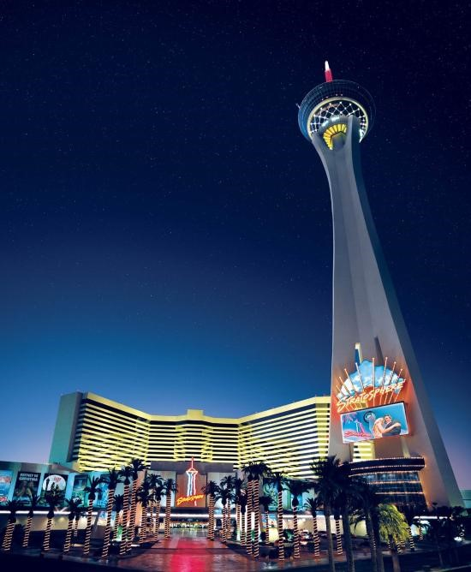
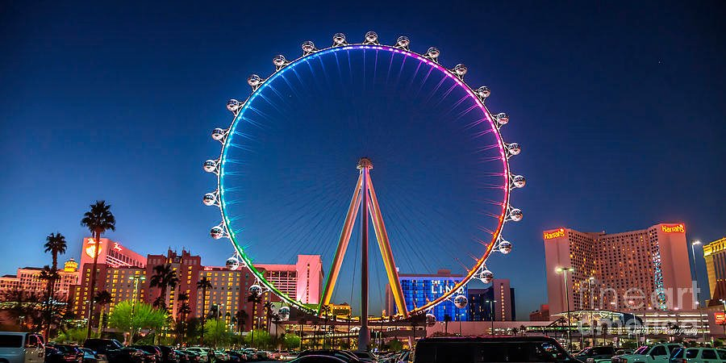
자동주행_ map 상세 정보
sc_automatic_m00
총 1.5마일 9분 경로 **0.1mi = 528ft = 160m = 0.16km
수동주행
전환지점
구분 | 순서 | 이동거리 | TBT | 거리 |  | 시간(ARRIVE IN버전) | 지점 정보
자동주행 |  | 0.1MI |  |  | 1.4MI LEFT | ARRIVE IN 9MIN
 |  | 0.2MI |  |  | 1.3MI LEFT | ARRIVE IN 9MIN
 |  | 0.3MI |  |  | 1MI LEFT | ARRIVE IN 7MIN | WYNN LAS VEGAS
 |  | 0.5MI |  |  | 0.9MI LEFT | ARRIVE IN 7MIN | STRATOSPHERE TOWER
 |  | 0.6MI |  |  | 0.8MI LEFT | ARRIVE IN 6MIN | LINQ PROMENADE
 |  | 0.8MI |  |  | 0.7MI LEFT | ARRIVE IN 6MIN | PIERO'S ITALIAN CUISINE
전환지점 |  | 1.0MI |  | 900FT | 0.5MI LEFT | ARRIVE IN 5MIN
수동주행 |  | 1.2MI |  | 600FT
 |  | 1.3MI |  | 560FT
 |  | 1.4MI |  | 480FT
1
1
6
7
2
3
5
2
4
3
4
5
3
6
7
4
5
업데이트 19.10.31
: 디자인 시안과 동일하게 루트 수정 및
연관 정보 수정

Slide 21


자동주행_메뉴
sc_auto_menu
페이지 진입 조건 - AI를 터치하면 3개의 메뉴 노출되고 메뉴 레이어에 v-touch 필드 활성화 [1] 메뉴 레이어 - 인테리어 라인을 활용한 면적이 밀려 나오면서 메뉴 노출 [2] AI 닫기 버튼 - 자동 주행 표기가 아닌 닫기 버튼으로 활용 - 닫기 버튼을 누르면 메뉴가 밀려서 사리고 본래 컨텐츠 화면으로 이동, 닫기 버튼은 자동주행의 AI로 복귀 [3] 메뉴 - 총 3개의 메뉴 노출 - NAVI : 목적지 관련 정보 메뉴, 자율주행 map/목적지 정보 기점으로 이동 - MUSIC : 음악 메뉴, 음악 변경 가이드 기점으로 이동 - MODE : 운전 메뉴, 수동주행 변경 제안 기점으로 이동 - 메뉴 상태 : [3-1] 체험중 / [3-2] 기본 / [3-3] hover - [3-1] 체험중인 메뉴로 메뉴 명과 컬러값으로 상태 구분-> 논의 필요 - [3-2] 기본 상태의 메뉴로 메뉴명만 노출 - [3-3] 기본 상태의 메뉴를 사용자가 가리키면 hover 상태로 변화, 기본 상태에서 해당 메뉴의 대표 메타포 아이콘이 팝업되면서 노출 - 메뉴를 선택하면 메뉴 레이어가 화면 밖으로 밀리면서 해당 기점으로 이동하는 트랜지션 재생
1
3-1
DESTINATION
MGM GRAND GARDEN ARENA
NAVI
37 MPH
240 MI
3-2
D
2
MUSIC
PIERO’S
ITALIAN CUISINE
BILLBOARD MUSIC AWARD
07:00 PM
LAS VEGAS
CONVENTION CENTER
3-3
MODE
ARRIVE IN
9MIN
**확인 예정**
현재 체험중인 메뉴에 대한
시각적 구분방법 논의 필요

Slide 22


자동주행_도착지 정보
sc_automatic_d00
[1] map (축소) - 도착 시간 (ARRIVE IN 0 MIN) / 도착까지 남은 거리 (0 MI LEFT) 정보 롤링 - 이동 중인 구간만 확대해서 표시 - 현재 위치는 영역 중앙에 고정 [2-1] 도착지 명 - Destination + 도착지 명 - 도착지 명을 화면 정보 중 가장 크게 표시 [2-2] 도착지 주 정보 - 도착지 상세 정보 표에 있는 목적지 별 주 정보 항목 중 선별 [2-3] 도착지 부가 정보 - 도착지 상세 정보 표에 있는 목적지 별 부가 정보 항목 중 선별 - 도착지 아이소 뷰는 도착장소 건물 형태로 표현 - 애니메이션 요소는 화려하지 않게, 루핑으로 표현 가능한 수위 - 주 정보는 텍스트 내용을 구분할 수 있는 디자인 (정보 강조) - 부가 정보는 도착지 분위기를 연출하는 디자인 (GUI 리소스 과다 사용X) [도슨트] - 멘트 : NAVIGATION 메뉴 설명, 도착지에 따른 정보 구성 설명, 조작 가이드 설명, 체험 여부를 묻고 다음 단계로 넘어 가기 - 사용자가 map 정보와 목적지 정보를 모두 체험 완료한 경우, 도슨트가 리모컨/앱을 조작해 음악모드 제안 화면(sc_select_music)으로 이동
2-1
DESTINATION
MGM GRAND GARDEN ARENA
37 MPH
240 MI
AUTO
D
1
2-2
YOU CAN ENTER
RIGHT AWAY AT ROOM
ARRIVE IN
8MIN
PARKING
2-3

Slide 23
자동주행_도착지 상세 정보
타입 | 목적지 | 주 정보 | 부가 정보 | 축소형 정보
A | MON AMI GABI | 런치타임 : 11:00~15:00 / 예약 가능 여부 : 비어 있는 테이블 수 (2 테이블 여유, 예약 가능) | 추천메뉴 : SALMON SALAD / 분수쇼 보면서 식사 가능 / | NOW LUNCH TIME
B | BELLAGIO LAS VEGAS | 체크인 : 3:00PM, 체크아웃 : 11:00AM 룸 넘버 203, 위치 | 호텔 이용가능 서비스 정보 (카지노, 클럽, 스파, 룸서비스 등) 주차 위치 / 충전량 및 충전 가능 여부 표시 / | CHECK-IN COMPLETE
C | MGM GRAND GARDEN ARENA | 콘서트 정보 : BILLBOARD MUSIC AWARD 2020 / 콘서트 시간 : SATURDAY, JAN 11, 2020, 07:00PM 좌석 정보 : SECTION 8, ROW H, SEAT 7 / | 콘서트 대표 곡과 분위기(무대장치와 조명) / 주차 위치 / | BILLBOARD MUSIC AWARD 2020 07:00PM
D | FOUNTAINS OF BELLAGIO | 분수 쇼 타임테이블 (15:00~20:00, 30분 간격) | 추천 장소와 프로포즈 관련 아이템 / 폭죽 (로맨틱 분위기 연출 아이템) / | SHOW IN 15 MIN
- 목적지 제안 단계에서 분기되는 타입과 동일 - 주 정보 및 부가 정보는 분위기 up, 중요 info 강조 용으로 활용

Slide 24




MON AMI GABI
sc_automatic_d01
[1-1] 도착지 명 - MON AMI GABI [1-2] 도착지 아이소 뷰 - 차양막이 펼쳐졌다가 접히는 모션 루핑
[1-3] 주 정보 - 테이블 정보 : 현재 남은 테이블의 수와 위치 제공(2 테이블 남음) - 런치 타임(11:00AM~05:00PM) [1-4] 부가 정보 - 베스트 메뉴 이미지 및 가격 정보 : SALMON SALAD $34 - 레스토랑 건너편에 벨라지오 분수쇼가 보임
1-1
DESTINATION
MON AMI GABI
37 MPH
1-4
240 MI
SALMON SALAD
AUTO
D
1-2
$34
ARRIVE IN
8MIN
LUNCH :11:00AM~15:00PMONLY 1 TABLES LEFT!
1-3

Slide 25
BELLAGIO LAS VEGAS
sc_automatic_d02
[1-1] 도착지 명 - BELLAGIO LAS VEGAS
[1-2] 도착지 아이소 뷰 [1-3] 주 정보 - 체크인 : 3:00PM, 체크아웃 : 11:00AM - 룸 넘버 203 (객실 위치 포커싱) [1-4] 부가 정보 - 체크인 카드가 삽입되어 있는 이미지 - 충전량 및 충전 가능 여부 표시 - 마지막으로 터진 잭팟 시간
1-1
DESTINATION
BELLAGIO LAS VEGAS
THE LAST JACKPOT
30 MIN AGO
37 MPH
240 MI
1-2
AUTO
D
1-3
BELLAGIO
LAS VEGAS
ARRIVE IN
8MIN
203
1-4
CHARGING NOW!
Check-Out 11:00AM
1-4

Slide 26
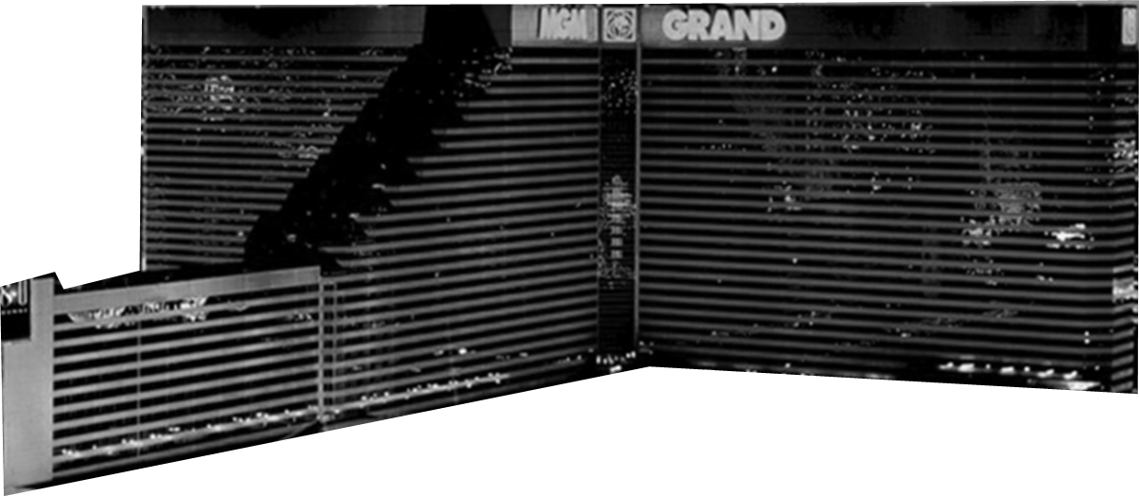


MGM GRAND GARDEN ARENA
sc_automatic_d03
[1-1] 도착지 명 - MGM GRAND GARDEN ARENA [1-2] 도착지 아이소 뷰 [1-3] 주 정보 - 티켓 : 콘서트 명(BILLBOARD MUSIC AWARD 2020) - 콘서트 시간(SATURDAY, JAN 11, 2020, 07:00PM) - 콘서트 장 위치 및 좌석 정보(SECTION 8, ROW H, SEAT 7) [1-4] 부가 정보 - MGM 호텔에 콘서트장 포커싱 (건물 내 임의 위치) - 건물 외관에 콘서트 조명 효과 - 주차장에서 콘서트 장까지 도보 거리 및 시간 제공 - 날씨 정보 : 비
1-4
2-1
DESTINATION
MGM GRAND GARDEN ARENA
37 MPH
240 MI
1-3
1-2
AUTO
D
BILLBOARD MUSIC AWARD 2020
SATURDAY, JAN 11, 2020, 07:00PM
SECTION 8
ROW H
SEAT 7
1-3
10 MIN
1-4
ARRIVE IN
8MIN
PARKING AT A02
1-2
**확인 예정**
빌보드 어워드 로고 사용에 대한 저작권법 확인, 불가할 시 임의의 콘서트 명으로 대체

Slide 27


FOUNTAINS OF BELLAGIO
sc_automatic_d04
[1-1] 도착지 명 - FOUNTAINS OF BELLAGIO [1-2] 도착지 아이소 뷰 [1-3] 주 정보 - 분수쇼 타임테이블 정보 : EVERY 30 MIN FROM 03:00PM TO 08:00PM [1-4] 부가 정보 - 호텔 앞에 있는 분수가 움직이고 폭죽이 터지는 모션 - 프로포즈 관련 추천 장소 표시 및 관련 아이콘 팝업 - 호텔과 추천 장소까지의 거리 정보(8 MIN 거리) 제공
2-1
DESTINATION
FOUNTAINS OF BELLAGIO
37 MPH
1-3
240 MI
AUTO
D
SHOW TIME
EVERY 30 MIN
FROM 03:00PM TO 08:00PM
1-4
1-2
ARRIVE IN
8MIN
8 MIN
1-4

Slide 28
Phase 3

Slide 29
음악 모드 제안
sc_select_music
[1] v-touch 필드 - 화면 진입 시 뒷배경에 v-touch 필드 활성화 [2] AI - 해당 화면으로 진입하면 [2] 위치로 이동하고 AI가 말하는 듯한 모션 재생 [3] 음악 변경 제안 - 재생중인 곡 변경에 대한 문구 노출 [4] 거절 /수락 버튼 - 음악 변경 문구 노출 후 버튼 생성 - 사용자가 특정 버튼을 가리키면 hover 상태로 전환(ex. 현재는 OK 버튼) hover 상태에서 해당 버튼을 선택하면 각 버튼별 이벤트 발생 - 거절 버튼을 선택하면 본래 컨텐츠 화면(자동주행)으로 이동 - 수락 버튼을 선택하면 발화 화면이 페이드 아웃 되면서 모드 전환 트랜지션 발생 [도슨트] - 멘트 : 음악 모드로 변경하도록 유도
1
2
3
Would you like to change the music?
4
NO
OK

Slide 30
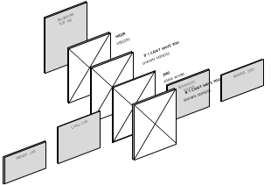
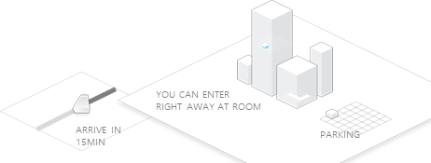
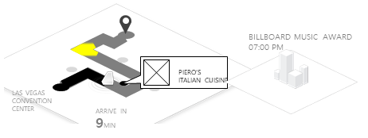
모드 전환
1. NAVI -> MUSIC
BILLBOARD
TOP 100
HIGER
GREGERS
IF I CAN`T HAVE YOU
SHAWN MENDES
WINTER 2020
2002
ANNE-MARIE
ROMANTIC
SOUND
CHILL CITY
BOY WITH LUV (FEAT. H
YOU CAN ENTER
RIGHT AWAY AT ROOM
BTS
ARRIVE IN
15MIN
TRENDY LIFE
1:35
PARKING
메뉴 레이어 순서
NAVI의 사용자가 체험하고 있는 상태
매트릭스 그리드에 맞춰 본 컨텐츠가 위로 밀려 나가고 후 컨텐츠가 아래에서 올라옴
현재 듣고 있는 음악이 정면으로 돌려지는 모션
MUSIC
NAVI
INTRO
2. MUSIC -> NAVI
BILLBOARD
TOP 100
컨테이너 방식의 슬라이딩으로 화면 전환
HIGER
GREGERS
IF I CAN`T HAVE YOU
SHAWN MENDES
WINTER 2020
2002
ANNE-MARIE
ROMANTIC
SOUND
BILLBOARD MUSIC AWARD
07:00 PM
CHILL CITY
BOY WITH LUV (FEAT. H
BTS
PIERO’S
ITALIAN CUISINE
TRENDY LIFE
1:35
LAS VEGAS
CONVENTION CENTER
ARRIVE IN
9MIN
현재 듣고 있는 음악이 다른 음악들과 동일한 각도로 돌려짐
매트릭스 그리드에 맞춰 본 컨텐츠가 사선방향으로 밀려 나가고 후 컨텐츠가 밀려 들어옴
NAVI의 map 정보가 확대된 버전으로 노출

Slide 31

음악 선택 메뉴
sc_m_sel01
페이지 진입 조건
- 체험 중 도슨트가 메뉴를 호출해 음악 선택 페이지로 이동 - 혹은 숨겨진 버튼으로 다음 페이즈로 이동
[1] 플레이리스트/음악 썸네일 - 음악 선택 메뉴_플레이리스트 디테일 페이지 참고 [2] 이퀄라이저 - 음악 선택화면에서는 미니 이퀄라이저로 전환, 현재 재생중인 음악에 맞춰 이퀄라이저가 움직임 - 사용자가 선택한 목적지에 따라 목적지 별 키 컬러 적용 [도슨트] - 멘트 : MUSIC SELECT 메뉴 설명, 조작 가이드 설명, 사운드 컨트롤로 유도, 체험 완료 후 다음 단계로 넘어가기 - 사용자가 음악/볼륨 체험을 모두 완료하면, 도슨트가 리모컨/앱을 조작해 수동주행 제안 화면(sc_select_drive)으로 이동
MUSIC
FAVORITE ALBUM
1
BILLBOARD
TOP 100
COME OUT AND PLAY
BILLIE EILISH
BEAUTIFUL (FEAT. CAMILA CABELLO)
37 MPH
MARVIN GAYE (FEAT. MEGHAN TRAINOR)
240 MI
BAZZI
AUTO
D
WINTER 2020
CHARLIE PUTH
ROMANTIC
SOUND
BOY WITH LUV (FEAT. HALSEY)
CHILL CITY
BTS
2
1:35
TRENDY LIFE
MAP OF THE SOUL : PERSONA, 2019
R&B/Soul
**테스트 필요**
인터랙션 테스트로 인해 앨범 개수
및 레이아웃 수정 가능성 있음
업데이트 19.10.31
: 선정된 곡으로 업데이트

Slide 32
음악 선택 메뉴_플레이리스트 디테일
sc_m_sel01
[1] 플레이리스트/음악 썸네일 - [1-1] 플레이리스트 5개(변경 가능)와 목적지별 선정 플레이리스트가 열리고 해당 리스트의 선택 가능한 4곡을 화면 내 배치 - 사용자가 선택한 목적지와 매칭되는 플레이리스트 1번 곡 자동 재생중 - 사용자가 플레이리스트를 변경하면 동일한 곡이되 다른 순서로 곡 노출 (플레이리스트별 곡 순서 페이지 참고) - 곡 썸네일 상태 : [1-2]기본 / [1-3]hover / [1-4]플레이 - 기본 정보 : 앨범 커버 / 가수 / 곡명 - 텍스트 1줄 까지 표시 - 영역 초과 시 텍스트 롤링 모션 - [1-3] v-touch로 곡을 가리키면 hover됨, 터치하면 해당 곡 재생되고 재생 시 맨 앞으로 오는 모션 실행 - [1-4] 현재 재생중인 곡, 앨범 썸네일 위 프로그레스 바 진행, 제목/가수/현재 재생시간/앨범 명/년도/장르 정보 제공, 해당 곡 반복 재생
MUSIC
FAVORITE ALBUM
1
BILLBOARD
TOP 100
COME OUT AND PLAY
1-2
BILLIE EILISH
BEAUTIFUL (FEAT. CAMILA CABELLO)
37 MPH
MARVIN GAYE (FEAT. MEGHAN TRAINOR)
240 MI
BAZZI
AUTO
D
WINTER 2020
CHARLIE PUTH
1-3
ROMANTIC
SOUND
1-4
BOY WITH LUV (FEAT. HALSEY)
CHILL CITY
BTS
1:35
1-1
MAP OF THE SOUL : PERSONA, 2019
TRENDY LIFE
R&B/Soul
**테스트 필요**
인터랙션 테스트로 인해 앨범 개수
및 레이아웃 수정 가능성 있음
업데이트 19.10.31
: 선정된 곡으로 업데이트

Slide 33
음악 모션 케이스 정의
1. 다른 곡을 선택할 경우
BILLBOARD
TOP 100
BILLBOARD
TOP 100
HIGER
BILLBOARD
TOP 100
HIGER
BILLBOARD
TOP 100
HIGER
GREGERS
GREGERS
HIGER
GREGERS
IF I CAN`T HAVE YOU
IF I CAN`T HAVE YOU
IF I CAN`T HAVE YOU
GREGERS
IF I CAN`T HAVE YOU
SHAWN MENDES
SHAWN MENDES
WINTER 2020
SHAWN MENDES
WINTER 2020
SHAWN MENDES
2002
WINTER 2020
2002
2002
2002
WINTER 2020
ANNE-MARIE
ANNE-MARIE
ANNE-MARIE
ANNE-MARIE
ROMANTIC
SOUND
ROMANTIC
SOUND
ROMANTIC
SOUND
IF I CAN`T HAVE YOU
IF I CAN`T HAVE YOU
ROMANTIC
SOUND
SHAWN MENDES
SHAWN MENDES
CHILL CITY
BOY WITH LUV (FEAT. H
CHILL CITY
CHILL CITY
CHILL CITY
BOY WITH LUV (FEAT. H
BTS
BTS
TRENDY LIFE
1:35
TRENDY LIFE
TRENDY LIFE
TRENDY LIFE
1:35
한 앨범의 다른 곡을 선택할 경우, 현재 재생중인 곡이 리스트로 들어감
선택한 곡이 첫번째로 나올 때까지 앞에 있는 곡부터 차례로 사라짐
선택한 곡이 첫 번째에 도달
선택한 곡이 정면 각도로 돌려지고 재생 정보 노출
2. 다른 앨범을 선택할 경우
BILLBOARD
TOP 100
HIGER
BILLBOARD
TOP 100
HIGER
GREGERS
IF I CAN`T HAVE YOU
BILLBOARD
TOP 100
HIGER
GREGERS
IF I CAN`T HAVE YOU
SHAWN MENDES
GREGERS
IF I CAN`T HAVE YOU
SHAWN MENDES
2002
WINTER 2020
WINTER 2020
SHAWN MENDES
WINTER 2020
2002
WINTER 2020
ANNE-MARIE
ROMANTIC
SOUND
2002
ANNE-MARIE
ANNE-MARIE
ROMANTIC
SOUND
ROMANTIC
SOUND
BILLBOARD
TOP 100
IF I CAN`T HAVE YOU
ROMANTIC
SOUND
SHAWN MENDES
CHILL CITY
BOY WITH LUV (FEAT. H
CHILL CITY
CHILL CITY
CHILL CITY
BOY WITH LUV (FEAT. H
BTS
BTS
TRENDY LIFE
1:35
TRENDY LIFE
TRENDY LIFE
TRENDY LIFE
1:35
다른 앨범을 선택할 경우, 현재 재생중인 곡이 리스트로 들어가고 앨범과 리스트 내 곡들이 합쳐져서 앨범으로 됨
선택한 앨범이 중앙에 올 수 있게 앨범들이 롤링
선택한 앨범에 중앙에 오면 앨범과 리스트 내 곡들이 펼쳐짐
해당 앨범의 첫번째 곡이 정면각도로 돌려지면서 재생

Slide 34




곡 상세 정보
* 컬러는 곡 구별을 위해 넣었습니다.
타입 | 목적지 | 가수 | 제목 | 앨범 | 장르 | 재생 시간 | 커버 이미지
A | MON AMI GABI | CHARLIE PUTH | MARVIN GAYE (FEAT. MEGHAN TRAINOR) | NINE TRACK MIND, 2016 | POP | 3:10
B | BELLAGIO LAS VEGAS | BILLIE EILISH | COME OUT AND PLAY | COME OUT AND PLAY, 2018 | POP | 3:31
C | MGM GRAND GARDEN ARENA | BTS | BOY WITH LUV (FEAT. HALSEY) | MAP OF THE SOUL : PERSONA, 2019 | R&B/SOUL | 3:50
D | FOUNTAINS OF BELLAGIO | BAZZI | BEAUTIFUL (FEAT. CAMILA CABELLO) | BEAUTIFUL (FEAT. CAMILA CABELLO), 2018 | R&B/SOUL | 3:01
**확인 필요**
:음원 및 앨범 자켓 저작권 비용 확인 후
확정 예정
업데이트 19.10.31
: 선정된 곡으로 업데이트

Slide 35
플레이리스트별 곡 순서
* 컬러는 곡 구별을 위해 넣었습니다.
타입 | 목적지 | 플레이리스트 명 | 순서 | 가수 | 곡명 | 앨범 | 장르
A | MON AMI GABI | CHILL CITY | 1 | CHARLIE PUTH | MARVIN GAYE (FEAT. MEGHAN TRAINOR) | NINE TRACK MIND, 2016 | POP
 |  |  | 2 | BTS | BOY WITH LUV (FEAT. HALSEY) | MAP OF THE SOUL : PERSONA, 2019 | R&B/SOUL
 |  |  | 3 | BILLIE EILISH | COME OUT AND PLAY | COME OUT AND PLAY, 2018 | POP
 |  |  | 4 | BAZZI | BEAUTIFUL (FEAT. CAMILA CABELLO) | BEAUTIFUL (FEAT. CAMILA CABELLO), 2018 | R&B/SOUL
B | BELLAGIO LAS VEGAS | TRENDY LIFE | 1 | BILLIE EILISH | COME OUT AND PLAY | COME OUT AND PLAY, 2018 | POP
 |  |  | 2 | CHARLIE PUTH | MARVIN GAYE (FEAT. MEGHAN TRAINOR) | NINE TRACK MIND, 2016 | POP
 |  |  | 3 | BAZZI | BEAUTIFUL (FEAT. CAMILA CABELLO) | BEAUTIFUL (FEAT. CAMILA CABELLO), 2018 | R&B/SOUL
 |  |  | 4 | BTS | BOY WITH LUV (FEAT. HALSEY) | MAP OF THE SOUL : PERSONA, 2019 | R&B/SOUL
C | MGM GRAND GARDEN ARENA | BILLBOARD TOP 100 | 1 | BTS | BOY WITH LUV (FEAT. HALSEY) | MAP OF THE SOUL : PERSONA, 2019 | R&B/SOUL
 |  |  | 2 | CHARLIE PUTH | MARVIN GAYE (FEAT. MEGHAN TRAINOR) | NINE TRACK MIND, 2016 | POP
 |  |  | 3 | BAZZI | BEAUTIFUL (FEAT. CAMILA CABELLO) | BEAUTIFUL (FEAT. CAMILA CABELLO), 2018 | R&B/SOUL
 |  |  | 4 | BILLIE EILISH | COME OUT AND PLAY | COME OUT AND PLAY, 2018 | POP
D | FOUNTAINS OF BELLAGIO | ROMANTIC SOUND | 1 | BAZZI | BEAUTIFUL (FEAT. CAMILA CABELLO) | BEAUTIFUL (FEAT. CAMILA CABELLO), 2018 | R&B/SOUL
 |  |  | 2 | BILLIE EILISH | COME OUT AND PLAY | COME OUT AND PLAY, 2018 | POP
 |  |  | 3 | CHARLIE PUTH | MARVIN GAYE (FEAT. MEGHAN TRAINOR) | NINE TRACK MIND, 2016 | POP
 |  |  | 4 | BTS | BOY WITH LUV (FEAT. HALSEY) | MAP OF THE SOUL : PERSONA, 2019 | R&B/SOUL
E | - | WINTER 2020 | 1 | CHARLIE PUTH | MARVIN GAYE (FEAT. MEGHAN TRAINOR) | NINE TRACK MIND, 2016 | POP
 |  |  | 2 | BILLIE EILISH | COME OUT AND PLAY | COME OUT AND PLAY, 2018 | POP
 |  |  | 3 | BAZZI | BEAUTIFUL (FEAT. CAMILA CABELLO) | BEAUTIFUL (FEAT. CAMILA CABELLO), 2018 | R&B/SOUL
 |  |  | 4 | BTS | BOY WITH LUV (FEAT. HALSEY) | MAP OF THE SOUL : PERSONA, 2019 | R&B/SOUL
**확인 필요**
:음원 및 앨범 자켓 저작권 비용 확인 후
확정 예정
업데이트 19.10.31
: 선정된 곡으로 업데이트

Slide 36
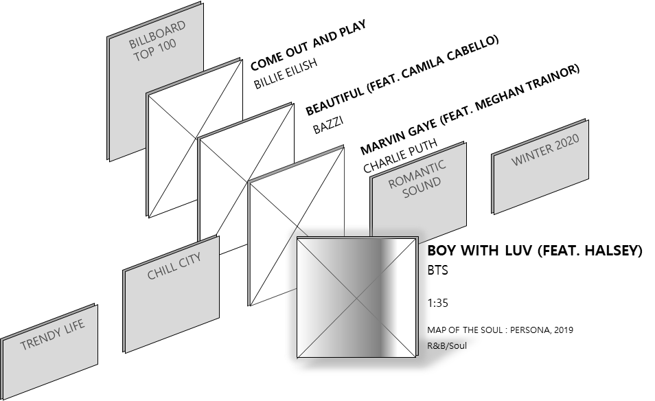

사운드 컨트롤
sc_s_con01
페이지 진입/이탈 조건 - 어떤 컨텐츠 화면이든 상관없이 사용자가 스피커 위치를 가리키며 인터랙션 을 할 시 팝업 개념으로 노출 - 사용자가 스피커를 2초 이상 가리키면 본 컨텐츠는 스케일이 줄어들고 하단에 볼륨 UI가 올라오면서 노출 - 해당 화면에서 입력 신호가 3초 이상 없으면 볼륨 UI가 하강하면서 본 컨텐츠의 스케일이 원래대로 복귀 [1] 사운드 볼륨 UI - 사운드 컨트롤 UI 세부 페이지 참고 [2] 이퀄라이저 및 볼륨 - 재생중인 음악에 따라 이퀄라이저가 움직이는 모션 - 볼륨에 따라 이퀄라이저 영역이 확장/축소 [도슨트] - 멘트 : 사운드 컨트롤 유도, 조작 가이드 설명 - 사용자가 음악/볼륨 체험을 모두 완료하면 도슨트가 리모컨/앱을 조작해 수동주행 제안 화면(sc_select_drive)으로 이동
37 MPH
240 MI
AUTO
D
1
VOLUME
2
VOLUME
25
23

Slide 37
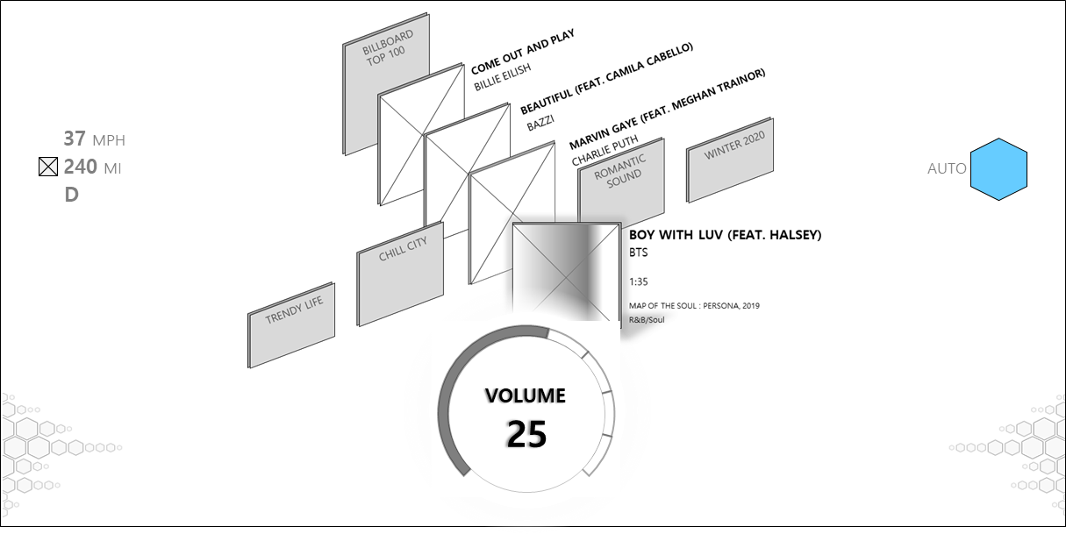


사운드 컨트롤 UI 세부
sc_s_con01
[1] 사운드 볼륨 UI - 사운드 볼륨 UI 안쪽에 사운드 볼륨 표시 (단위 : 0~45단계) - [1-1] 0일 때는 음소거 아이콘으로 변경 - [1-2] 총 9칸으로 구성되어 있고 1칸당 볼륨 5단계를 의미함(ex. 5칸=25단계) - [1-3] 45일 때는 MAX 로 표시 - 사용자가 조작하는 방향에 따라 좌 혹은 우에 위치함 v-touch 인터렉션 - 사용자가 spin 동작을 2번 이상하면 그때부터 볼륨 단계 조절 (v-touch에서 spin 두번째 바퀴부터 인식 가능) - 시계방향으로 spin하면 볼륨 5단계 상승 - 반시계방향으로 spin하면 볼륨 5단계 감소
1
1-1
볼륨 0단계
1-2
볼륨 25단계
1-3
볼륨 45단계
v-touch - spin
VOLUME
VOLUME
VOLUME
25
MAX
1칸 = 볼륨 5단계 의미

Slide 38
Phase 4

Slide 39
수동주행 모드 제안
sc_select_drive
[1] v-touch 필드 - 화면 진입 시 뒷배경에 v-touch 필드 활성화 [2] AI - 해당 화면으로 진입하면 [2] 위치로 이동하고 AI가 말하는 듯한 모션 재생 [3] 주행 모드 변경 제안 - 자동주행으로 진행할 경우 늦을 수 있다는 경고와 함께 수동 주행으로 전환할 것으로 제안하는 문구 노출 [4] 거절 /수락 버튼 - 주행모드 변경 문구 노출 후 버튼 생성 - 사용자가 특정 버튼을 가리키면 hover 상태로 전환(ex. 현재는 OK 버튼) hover 상태에서 해당 버튼을 선택하면 각 버튼별 이벤트 발생 - 거절 버튼을 선택하면 본래 컨텐츠 화면(음악 모드)으로 이동 - 수락 버튼을 선택하면 발화 화면이 페이드아웃 되면서 주행 모드 전환 트랜지션 발생 [도슨트] - 멘트 : 주행 모드를 변경하도록 유도
1
2
3
We'll be late if we keep going.
Do you want to change the Drive mode?
4
NO
OK

Slide 40

주행 모드 전환
mt_modechange
모션 진입 조건
- 체험 중 사용자가 모드 변경에 동의할 경우 진입 - 혹은 도슨트가 AI 메뉴를 통해 다음 페이즈로 이동 [1] 이전 컨텐츠 화면 - 이전 컨텐츠 화면이 페이드 아웃되면서 사라짐
[2] AI - 수동주행 모드 형태의 AI가 중앙에서 나타남 - 외곽 패턴과 함께 위로 상승 [3] 외곽 패턴 - 외곽 패턴은 그대로 노출 - 외곽 패턴은 AI와 함께 위로 상승하면서 수동 모드 위치로 이동 - 동일한 타이밍에 칵핏 위치도 수동 모드로 전환 (주행 모드 변경_칵핏 연동 페이지 참고) 내외부 연동 - 스크린에 맞춰 칵핏 상승 - 자동으로 운전석 칵핏 앞으로 이동 [도슨트] - 멘트 : 수동 주행으로 전환 설명, 체험 위치 안내
1
BILLBOARD
TOP 100
HIGER
GREGERS
0 MPH
2
IF I CAN`T HAVE YOU
239 MI
SHAWN MENDES
P
2002
WINTER 2020
ANNE-MARIE
ROMANTIC
SOUND
BOY WITH LUV (FEAT. H
CHILL CITY
BTS
3
1:35
TRENDY LIFE
업데이트 19.10.31
: 화면 트랜지션 수정

Slide 41
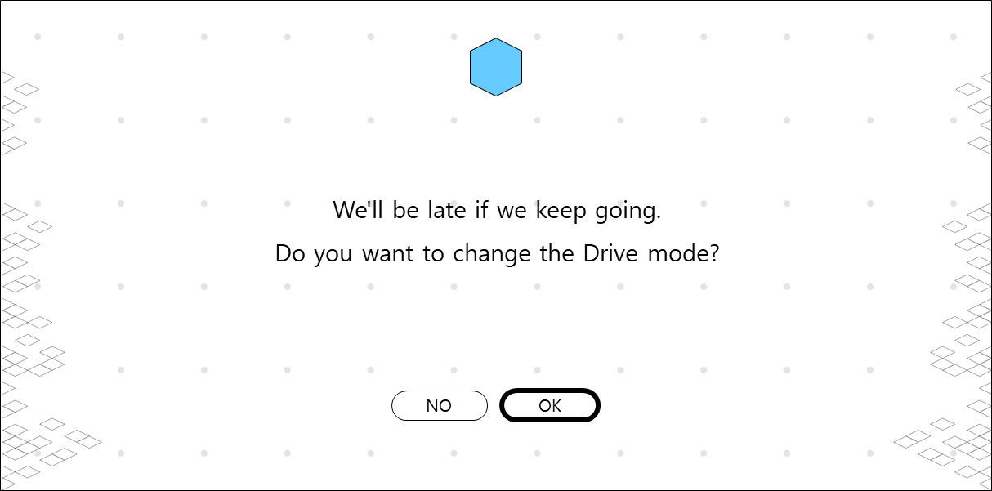
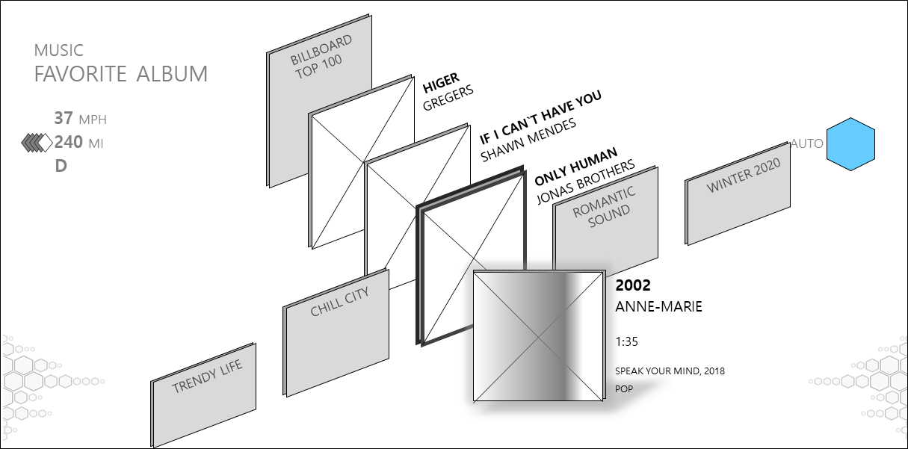


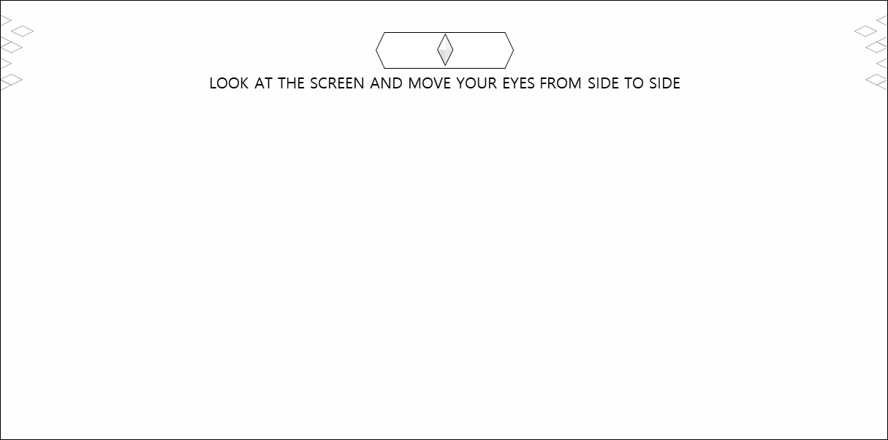
주행 모드 변경_칵핏 연동
자동주행에서 수동주행으로 전환
칵핏
칵핏
칵핏
수동주행 모드 제안을 사용자가 수락
수동주행 모드 제안 화면이 사라지고 본 컨텐츠 화면으로 복귀
본 컨텐츠 화면이 페이드아웃되고 수동주행 형태의 AI가 중앙에서 나타남
칵핏
칵핏
외곽 패턴과 AI의 움직임과 함께 칵핏이 상승
칵핏이 수동주행 위치에 도달하면 UI는 수동주행 버전으로 전환
**업데이트 예정**
칵핏 타이밍 추후 업데이트 예정
업데이트 19.10.31
: 화면 트랜지션 수정 및 플로우 수정

Slide 42



Eye tracking 가이드
sc_manual_calibration
[1] eye tracking calibration - 화면 중앙에 AI 영역이 좌우로 확장 되면서 캘리브레이션 영역 활성 - 시선+얼굴 방향 위치에 맞춰 인디케이터 이동 - 캘리브레이션 가이드 문구 노출 [2] calibration complete - 캘리브레이션 완료 문구가 나오면서 eye tracking 인디케이터가 수동주행 AI로 변화, 캘리브레이션 셀이 eye tracking 영역으로 바뀌면서 화면 상단으로 이동 [3] 수동 주행 화면 재 배치 - 화면 중앙으로 속도 정보, TBT 이동 - 기타 정보들은 페이드 아웃 후 정해진 위치로 페이드 인 - 좌측 영역에 배터리 정보 페이드 인 - 우측 영역에 수동 표기와 기어 정보 페이드 인 - [3-1] TBT 정보 - 부가 정보 활용 영역 - MUSIC 컨텐츠에서 수동주행으로 전환할 시 [3-1] 음악 정보가 선노출됨 - 7초 간격으로 [3-1]과 [3-2] 정보 전환 [도슨트] - 멘트 : eye tracking 캘리브레이션 유도, 수동주행 모드 설명, 체험 여부 확인 후 다음 단계로 넘어가기 - 사용자가 모든 체험을 완료하면, 도슨트가 리모컨/앱을 조작해 sc_manual_arrive 페이지로 이동
1
LOOK AT THE SCREEN AND MOVE YOUR EYES FROM SIDE TO SIDE
2
COMPLETE!
3
3-1
MARVIN GAYE
(FEAT. MEGHAN TRAINOR)
68
MPH
CHARLIE PUTH
239 MI
P
MANUAL
3-2
400FT

Slide 43
수동 주행 기본 화면
sc_manual_basic
[1] AI - AI는 수동주행 색상(Amber) - eye tracking indicator : 시선+ 얼굴 방향에 맞춰 부드럽게 이동 [2] TBT - 축소형 정보 - TBT 영역을 v-touch하면 TBT 확정정보 제공 (sc_manual_function 페이지 참고) - 목적지 도착 시점에 [6]정보 영역으로 활용 (sc_manual_arrive 페이지 참고) [3] 속도 - 단위 MPH / 수동 주행일 때는 62MPH 초과 가능 - 62의 숫자가 2초 간격으로 2씩 증가, 최대 80까지 도달하면 다시 2초 간격으로 2씩 감소 [4] 베터리 정보 - 배터리 잔량 : 단위 MI, 239MI로 고정 [5] 주행 모드 / 기어 - 기어정보 : P, R, N, D 중 활성화 되어 있는 상태 하나만 표시 - 주행 모드 표시 : MANUAL 로 표기
1
2
68
MPH
3
400FT
4
239 MI
P
MANUAL
5
6
ARRIVE AT HOTEL
0
MPH
239 MI
P
MANUAL

Slide 44
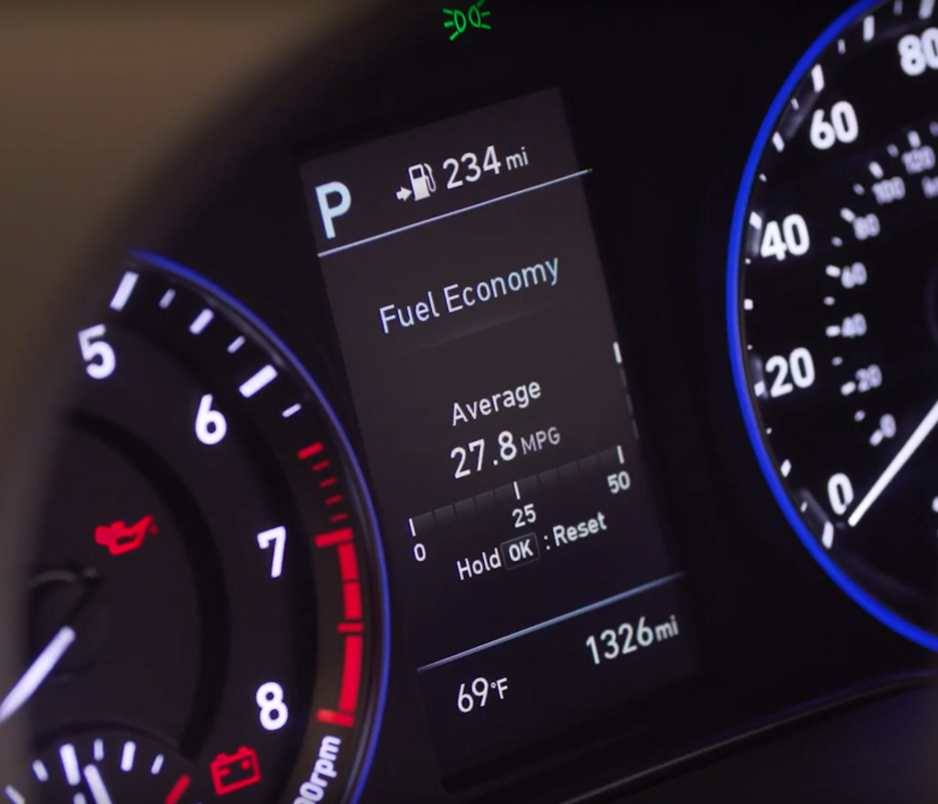
수동 주행 기능 확장
sc_manual_function
v-touch 조작 - TBT 정보 영역([1], [2], [3])을 v-touch로 tap하면 3가지 정보 토글 - [1]->[2]->[3]->[1]… 순서로 반복 - 8초 간격으로 정보 3가지 루핑 (위와 동일 순서로 진행) [1] 재생 중 음악 - 표시 정보 : 커버 이미지 + 노래제목 + 가수명 - 텍스트 1줄 까지 표시 - 영역 초과 시 텍스트 롤링 모션 텍스트가 길 경우 좌에서 우로 롤링 - [1] 영역을 v-touch로 클릭하면 [2] 정보 제공 [2] map - 표시 정보 : 방향 표시 아이콘 + 해당 방향 기점 남은 거리 텍스트로 표시 - [2] 영역을 v-touch로 클릭하면 [3] 정보 제공 - 정보는 자동주행_ map 상세 정보 페이지 참고 [3] trip - 표시 정보 : 타이틀명(FUEL ECONOMY) + 현재 연비(00MI/KWH) + 띠그래프 - 띠 그래프 : 그래프 위에 현재 연비 위치를 표시함 - [3] 영역을 v-touch로 클릭하면 [1] 정보 제공
1
MARVIN GAYE
(FEAT. MEGHAN TRAINOR)
68
MPH
CHARLIE PUTH
239 MI
P
MANUAL
2
68
400FT
MPH
239 MI
P
MANUAL
3
FUEL ECONOMY
68
27.8 MI/KWH
MPH
0
25
50
239 MI
P
MANUAL
* 참고 이미지는 평균 연비를 나타내고 있지만 본 컨텐츠에선 현재 연비로 대체
** 연비 단위는 MPG에서 MI/KWH로 대체
업데이트 19.10.31
: 확장형 정보 삭제, 기본형 정보들의 토글 구성으로 수정,
trip 정보 추가

Slide 45
수동 주행 _ 좌우 시선 이동
sc_manual_eyetracker
[1] 시선이 중앙에 있을 때 - eye tracking indicator : 시선+ 얼굴 방향에 맞춰 부드럽게 이동 [2] 시선이 우측으로 이동할 때 - 시선이 우측 2/3 지점을 통과할 때 액션 실행 - 주행 정보가 시선 반대 방향으로 이동 - 우측 사이드 미러 정보 노출 - TBT 정보가 확장 중일 때는 TBT 정보가 기본형으로 축소 [3] 시선이 좌측으로 이동할 때 - 시선이 좌측 2/3 지점을 통과할 때 액션 실행 - 주행 정보가 좌측 시선 반대 방향으로 이동 - 좌측 사이드 미러 정보 노출 - TBT 정보가 확장 중일 때는 TBT 정보가 기본형으로 축소
1
68
MPH
400FT
239 MI
P
MANUAL
2
68
MPH
400FT
239 MI
P
MANUAL
3
68
MPH
400FT
239 MI
P
MANUAL

Slide 46
Phase 5

Slide 47
목적지 도착 알림
sc_manual_arrive
페이지 진입 조건
- 수동 주행 기본 화면에서 미니맵 정보 사용, 사이드 미러 좌 우측 활성 조건 달성 후 입력 신호가 10초 이상 없을 때, 도착 페이지 진입
- 진행자가 리모컨/앱을 사용할 경우도 동일
[1] 도착 알림 - TBT 정보가 페이드 아웃 되고 해당 위치에 도착 메시지 노출 [2] 속도, 기어 - 속도가 점차 줄어들면서 0에 도달 - 기어는 D에서 P로 변화
1
ARRIVE AT HOTEL
0
MPH
2
239 MI
P
MANUAL

Slide 48
AI 퇴장
mt_bye
[1] AI 퇴장 - 종료 문구 노출 - 모든 화면이 페이드 아웃되면서 AI만 남음 - AI가 남아서 깜박이다가 AI 퇴장하고 screen 슬립 모드로 전환 (아웃트로 페이지 참고) 내외부 연동 - 음악 종료 및 KRELL audio 수납 - 내장 LED, 외장 LED, 전시장 전면 LED가 good-bye 모드로 전환 - 승차 시의 역 방향으로 LED 모션 - 차내 전체 슬립 모드로 전환 [도슨트] - 멘트 : 체험 종료 안내, 하자 유도 - screen이 전체 종료되면 사용자들의 하차 도움 - 하차한 사용자들에게 ACDC카의 무인주차 모습 소개
1
GOOD BYE
0
MPH
239 MI
P
MANUAL
업데이트 19.10.31
: 아웃트로 트랜지션 수정

Slide 49
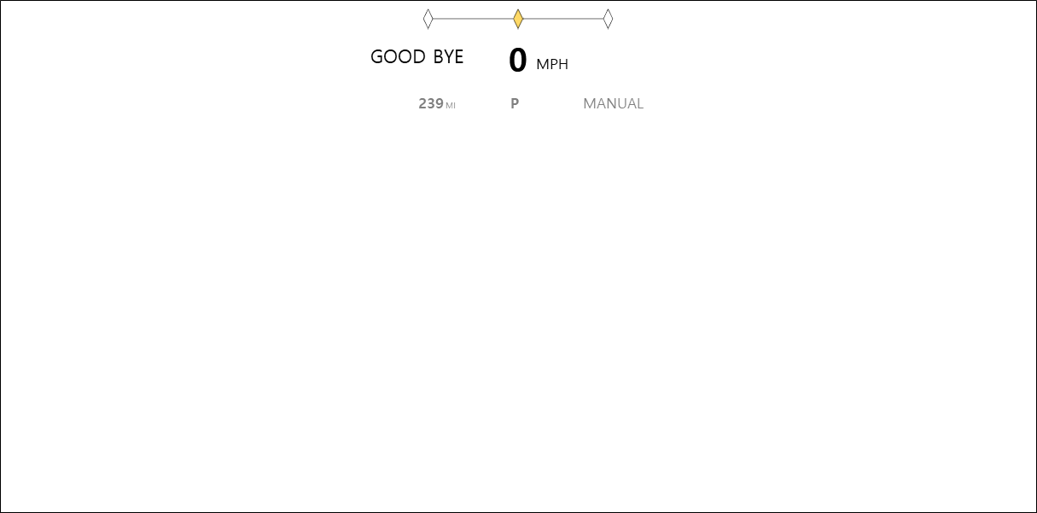


아웃트로
체험 종료_ 스크린과 칵핏 연동, 체험 시나리오
칵핏
칵핏
칵핏
종료 문구 노출 후 AI를 제외한 모든 화면 페이드아웃
AI만 남아 깜박거리다가 엔딩처럼 사라짐
화면이 다 사라지고 사용자 하차
칵핏
칵핏
사용자들의 하차 후 칵핏이 자동주행 위치로 하강 및 운전석 자동주행 위치로 복귀
컨셉카에서 나온 사용자는 무인 파킹을 관람하고 체험 종료
업데이트 19.10.31
: 페이지 추가

Slide 50
체험 시작 상태로 전환
mt_idle
- 체험 종료 후 칵핏 위치 자동 주행모드로 전환 - 스크린 idle 모드로 전환 - 운전석 위치가 자동으로 이동
업데이트 19.10.31
: 아웃트로 트랜지션 수정

Slide 51
Appendix
** 예비 페이지로 디자인 진행 계획 없습니다.

Slide 52

v-touch 가이드
sc_option_vtouchguide
- [활성] 가이드 문구 노출,
- 영역 내 입력신호가 감지되면 v-touch 필드 활성
- 필드가 활성상태로 변하면 [이동] 가이드 문구 노출
- 필드 내 입력신호 감지 시 지정 위치에 [1]인디케이터 생성 (3번)
- 인디케이터 생성 후 부터 [선택] 가이드 문구 노출
- 체험자가 인디케이터 터치에 모두 성공하면 다음 단계로 이동 v-touch 가이드 문구
[1] 인디케이터
- AI가 인디케이터로 변환 - 인디케이터 역할 수행 후 다시 AI로 복귀
1
활성 | 화면을 향해 손을 들면 v-touch 모드로 진입합니다.
이동 | v-touch가 활성화된 영역 안에서 손을 이동해보세요.
선택 | 인디케이터가 보이는 공간을 터치해보세요
Touch the space
where the indicator is visible.

Slide 53

v-touch 가이드
sc_option_vtouchguide_02
[1] 인디케이터 - AI를 터치하면 가이드화면에서 벗어남 [2] 활성 - 활성 가이드 문구 노출 - 손을 들어 올리는 모션 재생 [3] 터치 - 터치 가이드 문구 노출 - 특정 영역을 찌르는 모션 재생 [4] 스핀 - 스핀 가이드 문구 노출 - 손가락을 돌리는 모션 재생 v-touch 가이드 문구
1
Raise your hand to the screen,
and enter the v-touch mode.
2
3
Point to where you want
and poke it.
4
Point to the speakers
and turn your finger.
활성 | 화면을 향해 손을 들면 v-touch 모드로 진입합니다.
터치 | 원하는 곳을 가리키고, 그곳을 찌릅니다.
스핀 | 스피커를 가리키고, 손가락을 돌립니다.

Slide 54



사운드 컨트롤 가이드
sc_option_soundcontrol
[1] 사운드 컨트롤 가이드 문구 - v-touch 방향과 컨트롤 방법 가이드 - ‘칵핏 양 옆의 스피커를 가리키고 손가락을 돌려보세요’ [2] Krell audio 가이드 그래픽 - 가이드 문구를 설명할 수 있는 그래픽 [3] 이퀄라이저 확장 - 사운드 컨트롤 화면으로 진입하면 이퀄라이저 확장 - 사운드 컨트롤 1회 이상 체험 후 10초 이상 입력신호가 없으면 이전 화면로 이동 [4] Krell Audio indicator - 오디오의 물리적 위치를 인티케이팅 - 사운드 컨트롤 바가 노출되는 순간 인디케이터 비활성
3
3
Winter 2020
Billboard
Top 100
Romantic Sound
D
Higer
D
Gregers
37 MPH
1
37 MPH
auto
If I Can`t Have You
auto
596 mi
Chill city
Point to the speakers on either side of the cockpit
and turn your finger.
596 mi
Shawn Mendes
2002
Anne-Marie
Trendy Life
2
4
Boy With Luv (feat. H
4
BTS
1:35

